Slide 1

如何变身面试收割机

Slide 2
目录
如何规划自己的未来
核心技术栈梳理
经典面试题解析
关于面试的必要准备

Slide 3
如何规划自己的未来
硬核能力
软核能力
扩展能力

Slide 4
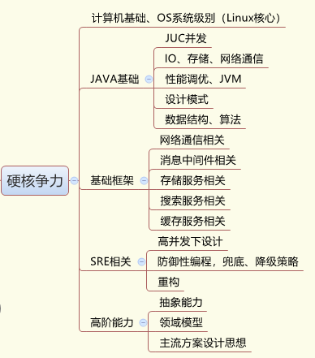
硬核能力

Slide 5
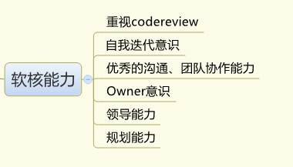
软核能力

Slide 6
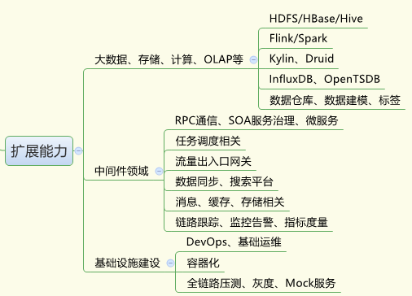
扩展能力

Slide 7
核心技术栈梳理
计算机基础 & 数据结构算法
JAVA基础
框架应用
其他扩展：数据处理、基础中间件、容器化

Slide 8
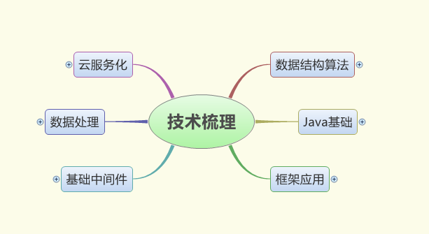
核心技术栈梳理

Slide 9
经典面试题解析之核心基础
ReentrantLock方法的lock和lockInterruptibly的区别？
Lock不会响应中断
LockInterruptibly优先响应中断
Notes:
lock优先考虑获取锁，待获取锁成功后，才响应中断, lock方法不允许Thread.interrupt中断;
即使检测到Thread.isInterrupted = true, 也一样会继续尝试获取锁, 失败则继续休眠;
只是在最后获取锁成功后再把当前线程置为 interrupted状态, 然后再中断线程;
lockInterruptibly 优先考虑响应中断, 而不是响应锁的普通获取或重入获取;
lockInterruptibly允许在等待时, 由其它线程调用等待线程的Thread.interrupt方法来中断等待线程的等待,
并直接返回, 这时不用获取锁，而会抛出一个InterruptedException;
lock方法底层的AQS实现acquireQueued方法在内部真正获得到许可以后, 去判断Thread.isInterrupted是否是中断状态;
如果不是则无所谓, 是中断状态则会做中断操作 , 当然这个中断操作仅仅是一个标记, 会向上层进行传递;
然后由上层的acquire方法中的selfInterrupt()来做真正的中断动作, 也就是中断当前线程;

Slide 10
经典面试题解析之数据同步
数据库分库分表之后，如何做多维度查询、分析？
数据同步技术选型
数据同步延迟问题
数据同步解决方案
如何进行监控告警

Slide 11
关于面试的必要准备
如何编写简历？
如何进行有效沟通，发挥自己的优势？

Slide 12
如何编写简历？
具备亮点，提升核心竞争力
技术栈主次顺序、重要性
突出自己的软能力
Notes:
首先，一封好的简历，要具备核心亮点，那么亮点指的是什么呢？
1. 清晰描述你做的工作事情与结果，并为团队带来的成绩和产出；
2. 千万不要一味着去堆各种技术栈，会各种技术、前后端都搞一遍，这样会让面试官觉得你虽然都搞过，但是没有一个是精通的；只需要在业务应用层面上使用过的自己很熟悉的写清楚即可；
3. 至少要有一个拿得出手技术框架，并进行深度的使用和研究，包括在工作中所遇到的问题；
软能力在工作中非常的重要，包括沟通协调，理解能力，和团队协作的意识，注重codereview，具备自我迭代、学习意识，工作具有owner意识；

Slide 13
如何进行有效沟通，发挥自己的优势？
表达能力：思路清晰，有理有条
察言观色：适当低调，保持谦卑
灵活变通：侧面引导，发挥优势

